Slide 1


计算机科学与技术导论大作业答疑
2022年1月

Slide 2

目录
Web
HTML基础
CSS基础
其他
网页结构（元素）
美化器
如何快速利用模板构建自己的网页

Slide 3
目录
Web
HTML基础
CSS基础
其他

Slide 4
Web
认识Web
网页 ：主要是由文字、图像和超链接等元素构成，当然除了这些元素，网页中还可以包括音频、视频以及Flash等。
浏览器 ：是网页显示、运行的平台。
浏览器内核 ：(排版引擎、解释引擎、渲染引擎）

Slide 5
Web
Web标准
构成：Web标准=结构标准+表现标准+行为标准。
结构标准：用于对网页元素进行整理和分类(HTML)。
表现标准：用于设置网页元素的版式、颜色、大小等外观属性(CSS)。
行为标准：用于对网页模型的定义及交互的编写(JavaScript)。
Web标准的优点
易于维护：只需更改CSS文件，就可以改变整站的样式。
页面响应快：HTML文档体积变小，响应时间短。
可访问性：语义化的HTML（结构和表现相分离的HTML）编写的网页文件，更容易被屏幕阅读器识别。
设备兼容性：不同的样式表可以让网页在不同的设备上呈现不同的样式。

Slide 6
目录
Web
HTML基础
CSS基础
其他

Slide 7
HTML基础
HTML
所谓超文本，2层含义：
因为它可以加入图片、声音、动画、多媒体等内容（超越文本限制）
不仅如此，它还可以从一个文件跳转到另一个文件，与世界各地主机的文件连接（超级链接文件）。

Slide 8
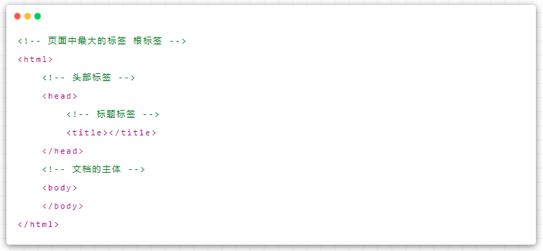
HTML基础
HTML骨架
Note：其实HTML文件就是由一个一个或一对一对的标签组成

Slide 9
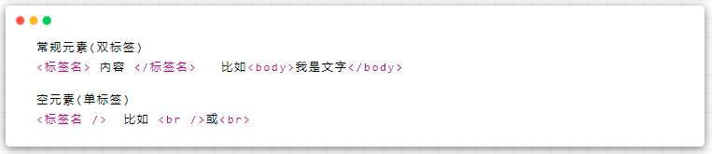
HTML基础
HTML标签
元素标签分类
常规元素（双标签）
空元素（单元素）

Slide 10
HTML基础
HTML常用标签
1.排版标签。主要和CSS搭配使用，显示网页结构的标签，是网页布局最常用的标签。
标题标签h（h1-h6）,如<h3>XXX</h3>
段落标签p，可以把HTML文档分割为若干段落。<p>这是一个段落</p>
水平线标签hr。<hr>
换行标签br。<br>
块标签：声明一个容器。div和span，没有特别的语义。<span>XXX</span>
2.排版标签。
文字加粗,如<b>XXX</b>
文字斜体。<i>XXX</i>
文字加下划线。<u>XXX</u>
3.标签属性。
使用HTML制作网页时，如果想让HTML标签提供更多的信息，可以使用HTML标签的属性加以设置。

Slide 11
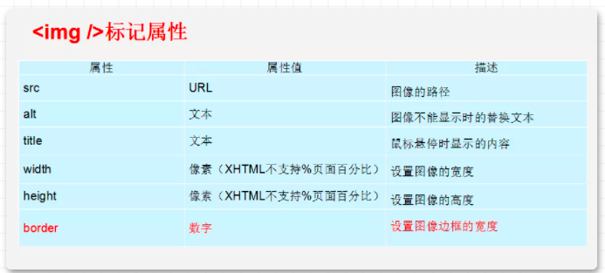

HTML基础
HTML常用标签
4.图像标签。

Slide 12
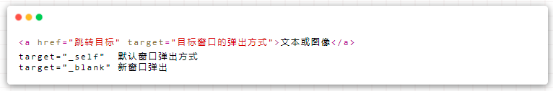
HTML基础
HTML常用标签
5.链接标签。
属性 | 作用
href | 用于指定链接目标的url地址，（必须属性）当为标签应用href属性时，它就具有了超链接的功能
target | 用于用于指定链接页面的打开方式，其取值有_self和_blank两种，其中_self为默认值，_blank为在新窗口中打开方式。

Slide 13
HTML基础
href和src的区别
一句话概括:src 是引入资源的；href 是跳转url的
注意
1.外部链接 需要添加 http://
2.内部链接 直接链接内部页面名称即可，比如<a href=“index.html”>
3.如果当时没有确定的链接目标，href属性值可以为“#”
4.不仅可以创建文本超链接，图像、表格、音频、视频都可以添加超链接

Slide 14
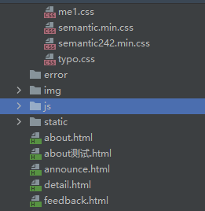
HTML基础
路径的问题
相对路径 VS 绝对路径
路径的层次结构：./ VS ../

Slide 15
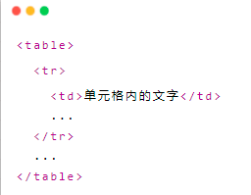
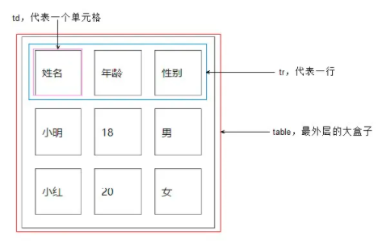
HTML基础
表格
table、tr、td，他们是创建表格的基本标签，缺一不可

Slide 16
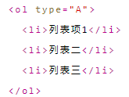
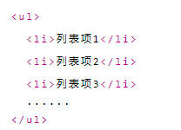
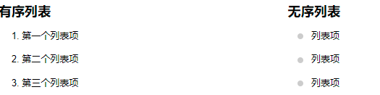
HTML基础
列表

Slide 17
目录
Web
HTML基础
CSS基础
其他

Slide 18
CSS
CSS是什么？
层叠样式表(英文全称：Cascading Style Sheets)。
为什么要引入CSS？
HTML的局限性
HTML满足不了设计者的需求，可以将网页结构与样式相分离，这样就可以在不更改网页结构的前提下，更换网站的样式
操作HTML属性不方便
HTML里面添加样式带来的是无尽的臃肿和繁琐
CSS：网页的美容师
让HTML从样式中脱离，实现了HTML专注去做结构呈现，样式交给CSS

Slide 19

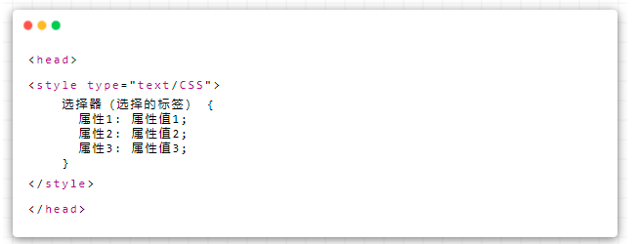

CSS
怎么在HTML中引入CSS？
行内式（内联样式）
内部样式表
外部样式表

Slide 20
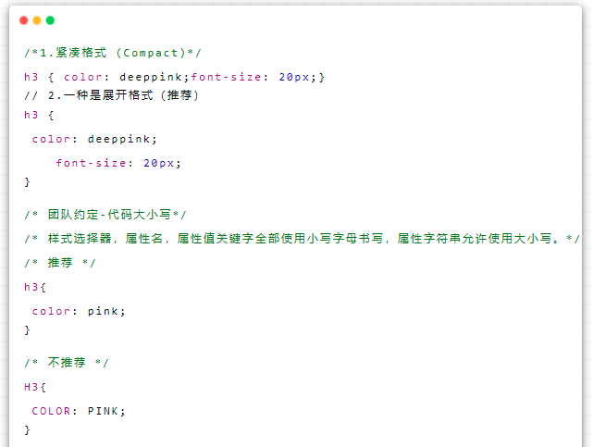
CSS
外部样式表

Slide 21




CSS
CSS的使用
标签选择器
类选择器
Id选择器

Slide 22
CSS
CSS选择器比较
选择器 | 作用 | 缺点 | 使用情况 | 用法
标签选择器 | 可以选出所有相同的标签 | 不能差异化选择 | 较多 | p { color：red;}
类选择器 | 可以选出一个或多个标签 | 可以根据需求选择 | 非常多 | .nav { color: red; }
Id选择器 | 一次只能选择1个 | 只能使用一次 | 不推荐使用 | #nav {color: red;}

Slide 23
CSS样式
字体样式
属性 | 表示 | 注意点
font-size | 字号 | 我们通常用的单位是px 像素，一定要跟上单位
font-family | 字体 | 实际工作中按照团队约定来写字体
font-weight | 字体粗细 | 记住加粗是 700 或者 bold 不加粗 是 normal 或者 400 记住数字不要跟单位
font-style | 字体样式 | 不倾斜是 normal 我们最常用 normal
font | 字体连写

Slide 24
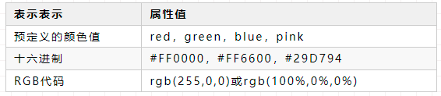
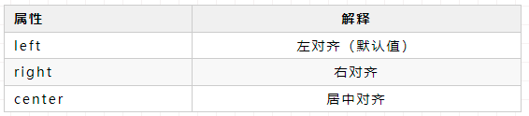
CSS样式
外观属性
1.color：用于定义文本的颜色
2.text-align：用于设置文本内容的水平对齐方式，相当于html中的align对齐属性。
3.line-height：用于设置行间距，就是行与行之间的距离，即字符的垂直间距，
一般称为行高。
4.text-indent：用于设置首行文本的缩进.
属性值可为不同单位的数值、em字符宽度的倍数、或相对于浏览器窗口宽度的百分比
%，允许使用负值.1em 就是一个字的宽度。如果是汉字的段落，1em 就是一个汉字的
宽度.

Slide 25
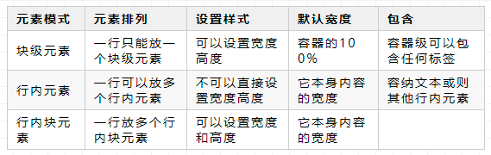
CSS样式
标签显示模式（diaplay）
是标签以什么方式进行显示。HTML标签一般分为块标签和行内标签两种类型，它们也称为块元素和行内元素
标签显示模式转换 display
块转行内：display:inline
行内转块：display:block
块、行内元素转为行内块：display:inline-block

Slide 26

CSS背景
背景颜色
背景图片

Slide 27
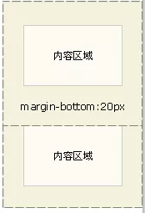
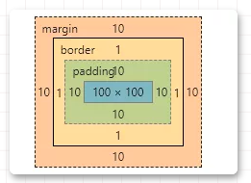
CSS盒子模型
盒子模型就是把HTML页面中的布局元素看作是一个矩形的盒子，也就是一个盛装内容的容器。
盒子模型由元素的内容、边框（border）、内边距（padding）、和外边距（margin）组成。

Slide 28
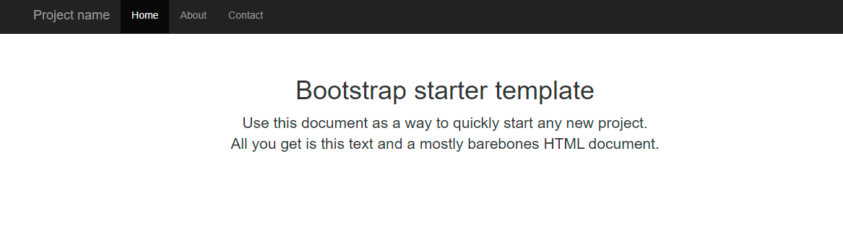
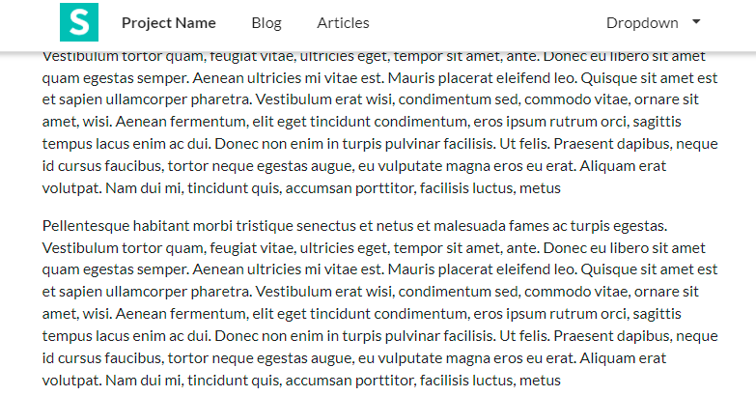
CSS框架
盒子上述讲的都是如何从零开始写CSS，这样效率会偏低。下面提供2个可参考的CSS模板。
CSS模板：
Boostrap：https://v3.bootcss.com/getting-started/#download/
SmanticUI: https://semantic-ui.com/introduction/getting-started.html

Slide 29
如何快速利用模板构建自己的网页
Boostrap：https://v3.bootcss.com/getting-started/#download/
在线引入
组件库（导航栏）
栅格结构
移动端自适应
利用好框架几分钟便可快速搭建自己的网页

Slide 30
目录
Web
HTML基础
CSS基础
其他

Slide 31
其他
开发语言：HTML5（基础） +CSS3（可选）
开发套路
首先趋确定网页布局（可以在纸上画）
使用HTML语言实现最基本的结构
可以选择使用CSS进行美化（使用CSS框架模板简化开发）
文件夹分门别类。

Slide 32
其他
title
导航1
导航2
导航3
关于我
导航1
内容区域
导航2
导航3
关于我

Slide 33



其他
开发工具
WebStorm、HBuilder、VSCode

Slide 34
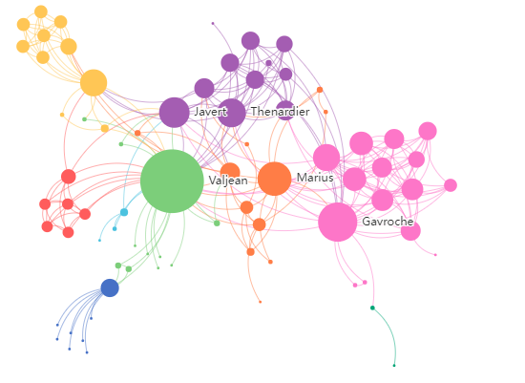
其他
扩展
百度Echarts库https://echarts.apache.org/examples/zh/index.html

Slide 35
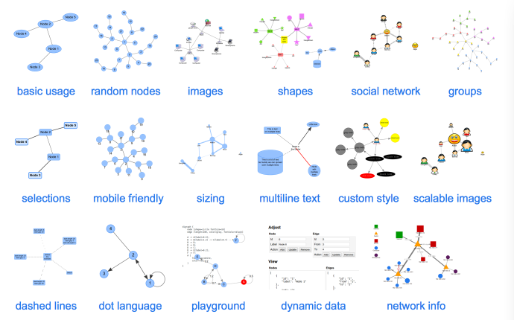
其他
扩展
Vis.js库https://www.oschina.net/p/visjs

Slide 36
其他
扩展
CSS模板：
Boostrap：https://v3.bootcss.com/getting-started/#download/
SmanticUI: https://semantic-ui.com/introduction/getting-started.html

Slide 37
其他
一些资料
视频资料:
https://www.bilibili.com/video/BV1Yr4y1P7hS
文字资料:
菜鸟教程： https://www.runoob.com/html/html5-intro.html
W3school：https://www.w3school.com.cn/h.asp
公众号： https://mp.weixin.qq.com/s/lNkLbVL8qWsay8c3krVL8A、
https://mp.weixin.qq.com/s/zhi3cSU0k4DlHLerta9XXQ

Slide 38

谢谢！
2022年1月

